Slide 1

Réservation et gestion de voyages
Présentée par:
Douaa Moussaid.
Houda Abdessamad.
Hind Fadeleddine .
Encadré par : Mr Abouabid

Slide 2
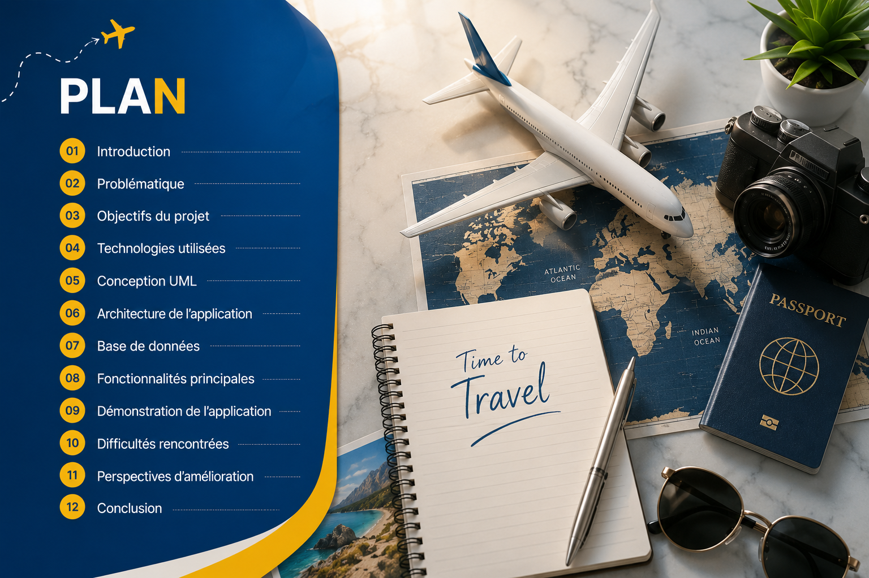
Agenda
Introduction.
Probelmatique
Objectifs du projet.
Technologies utilisees.
Architecture de l’application
Base de données.
Conception UML.
Fonclitonnalites principales.
Demonstration de l’application.
Difficultes rencontres.
FPerspectives d’amelioration.
Conclusion.

Slide 3

Introduction
Dans le cadre de ce projet, nous avons développé une application web nommée Fly Aura dédiée à la réservation et la gestion de voyages. Cette plateforme permet aux utilisateurs de consulter des destinations, réserver des voyages, effectuer des paiements et gérer leurs réservations en ligne. Le projet a été réalisé afin de mettre en pratique nos compétences en développement web avec Django, en gestion de base de données ainsi qu’en conception d’interfaces modernes et interactives.

Slide 4
Problématique
Aujourd’hui, plusieurs utilisateurs rencontrent des difficultés pour réserver et gérer leurs voyages de manière simple et rapide. Certaines plateformes sont complexes, peu intuitives ou ne proposent pas une gestion complète des réservations et paiements. Le problème principal était donc de développer une plateforme moderne, sécurisée et facile à utiliser pour la réservation de voyages.

Slide 5
Objectifs du projet
Développer une application web moderne de réservation et gestion de voyages appelée Fly Aura.
Gestion des places disponibles et paiement stimulé.
Génération des factures PDF et notifications automatiques
Interface moderne et responsive
Réservation des voyages
Inscription et connexion des utilisateurs
Consultation des voyages disponibles

Slide 6
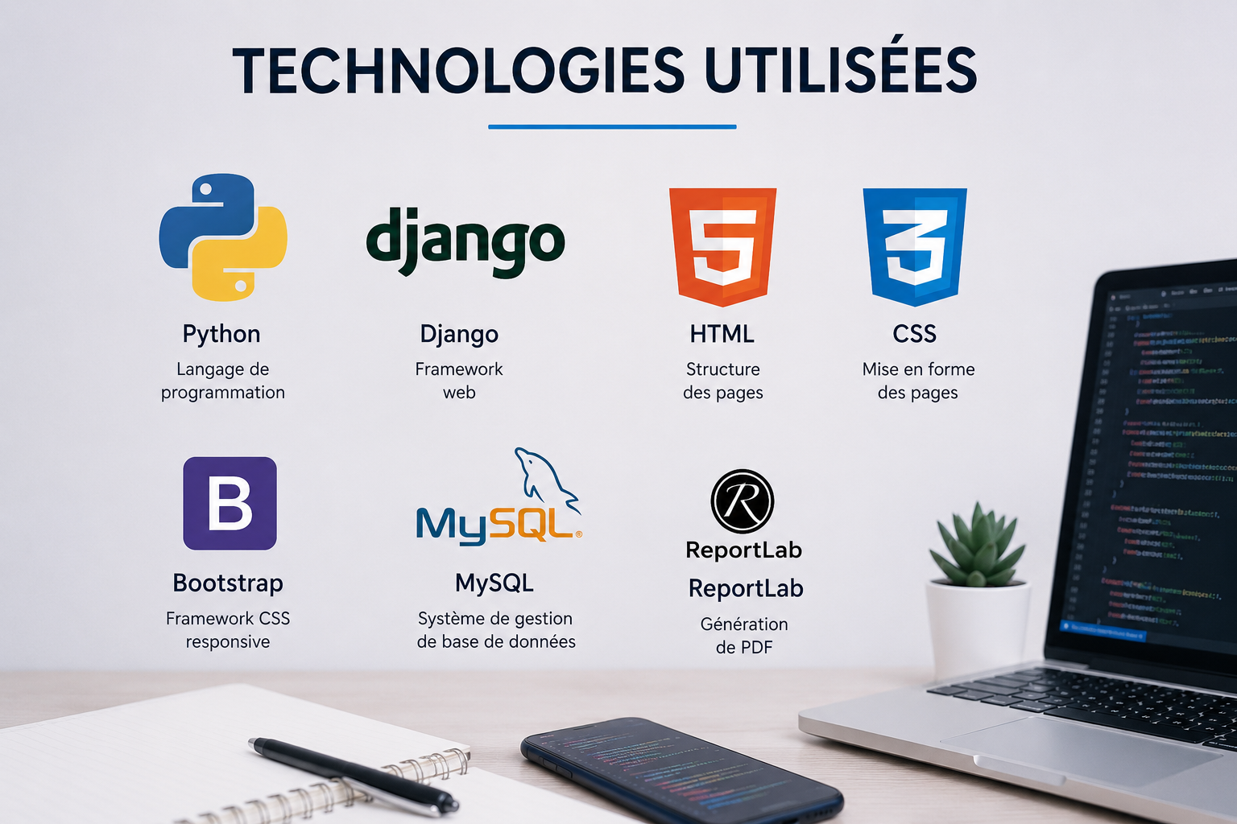

Slide 7
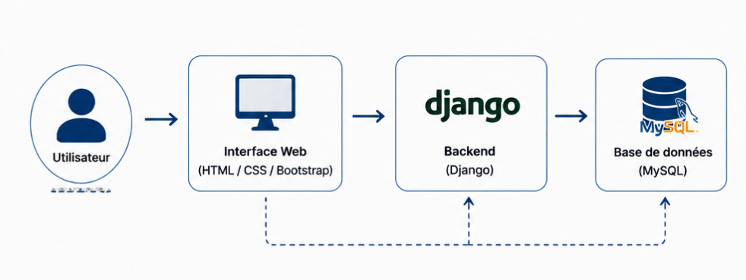
Architecture de l’application
L’application Fly Aura suit l’architecture MVT de Django. L’utilisateur interagit avec l’interface web, les requêtes sont traitées par Django puis les données sont stockées et récupérées depuis la base de données MySQL.

Slide 8
Base de données
La base de données contient plusieurs tables principales comme les utilisateurs, les voyages, les réservations, les paiements et les notifications. Ces tables sont liées entre elles afin d’assurer le bon fonctionnement de l’application.

Slide 9
Conception uml
Pour concevoir l’application Fly Aura, plusieurs diagrammes UML ont été réalisés afin de modéliser le fonctionnement du système, les interactions des utilisateurs et la structure des données avant le développement de l’application.

Slide 10
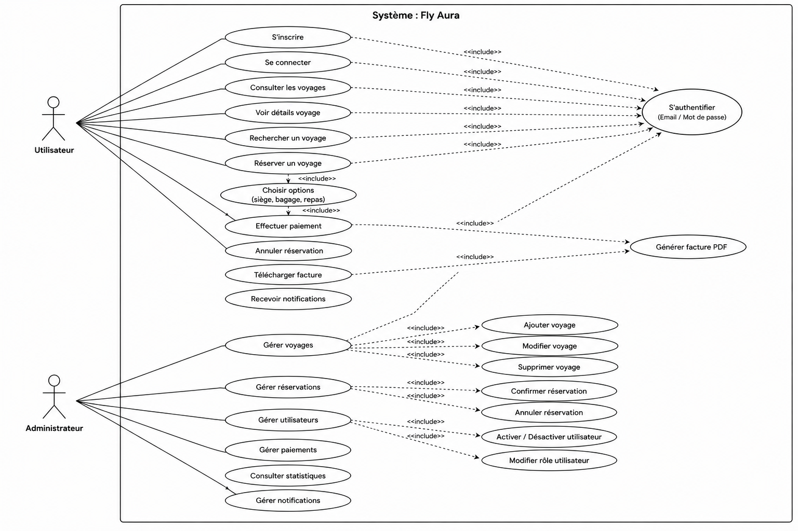
DIAGRAMME DE CAS D’UTILISATION

Slide 11
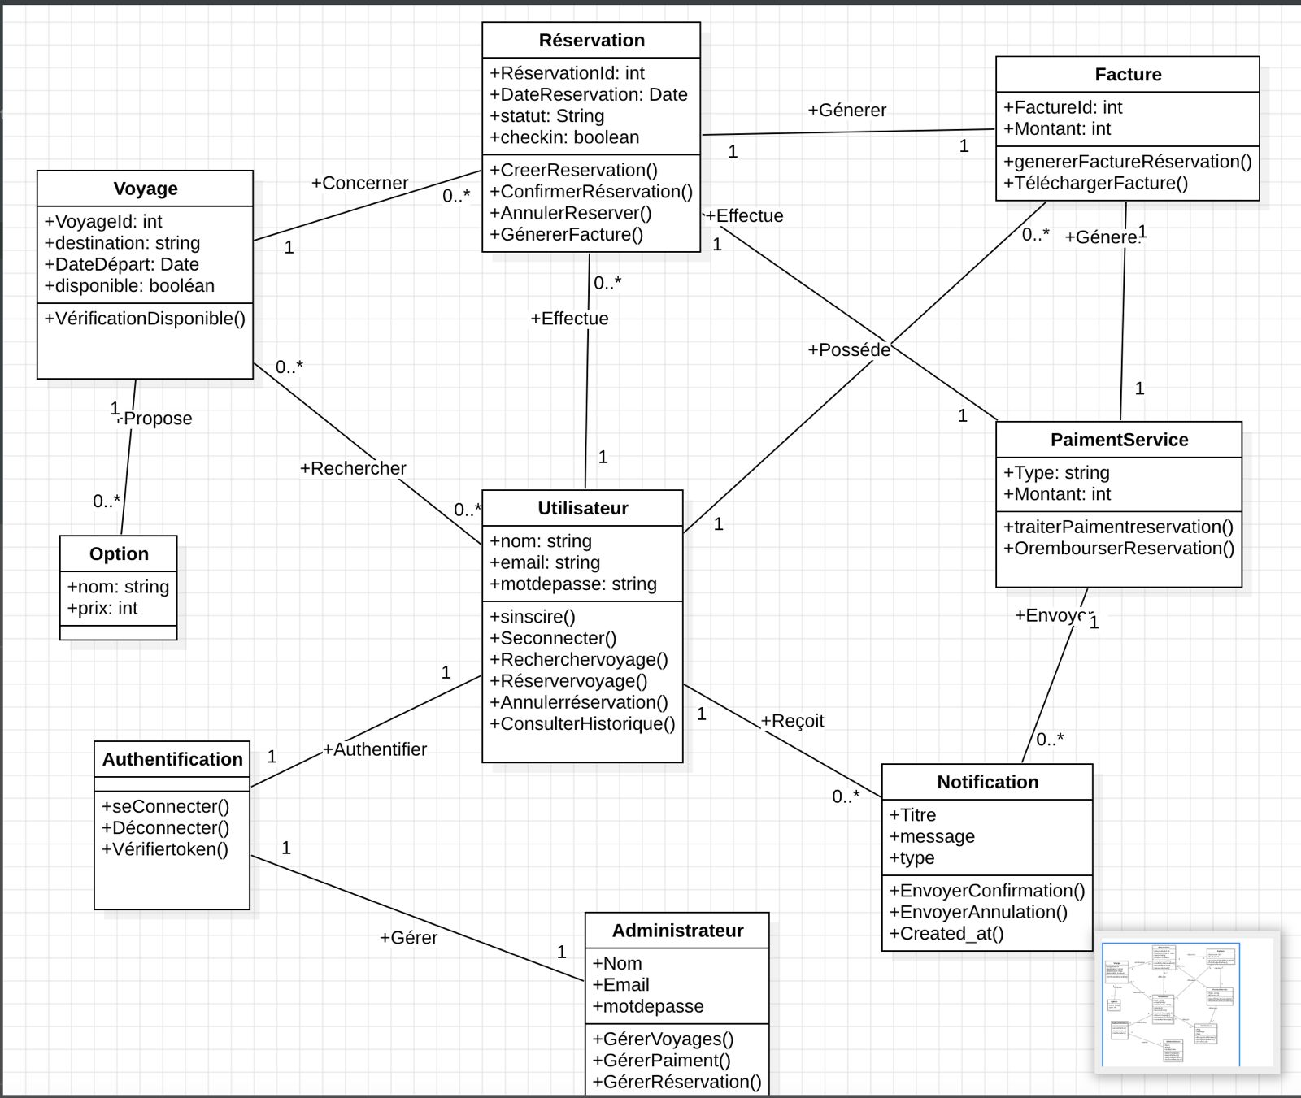
Diagramme de Classe

Slide 12
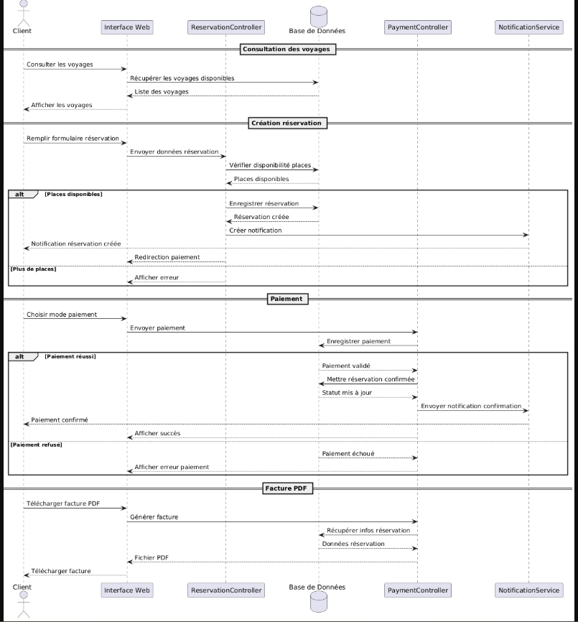
Diagramme de sequence

Slide 13
Lors de la démonstration, nous allons présenter les principales fonctionnalités de la plateforme de gestion de voyages : la création d’un compte utilisateur, la connexion à la plateforme, la consultation des voyages disponibles, la création d’une réservation, le paiement en ligne, la génération des factures PDF ainsi que la gestion des réservations et des utilisateurs depuis l’interface d’administration Django.
Fonctionnalites principales

Slide 14
Demonstration de l’Application

Slide 15
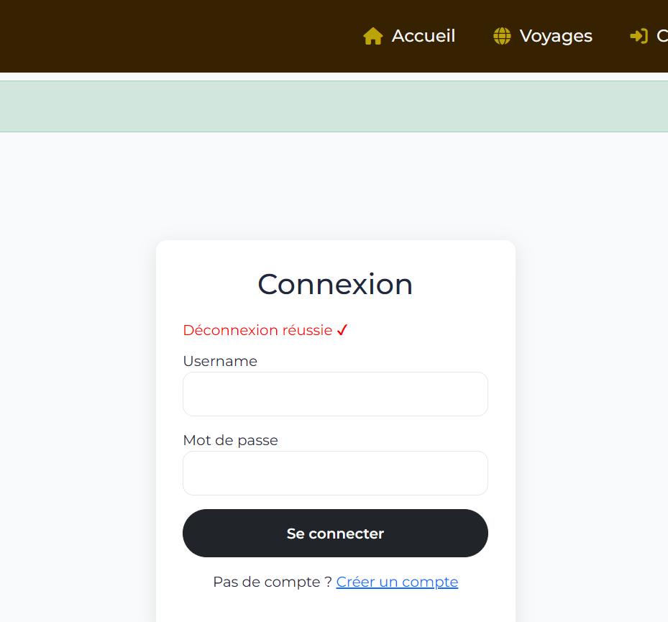
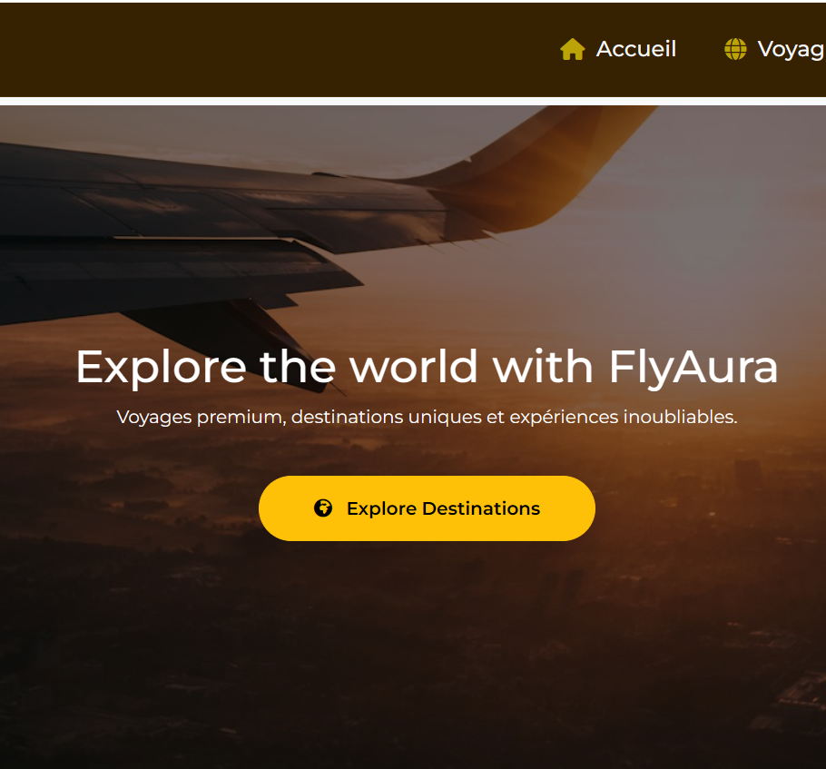
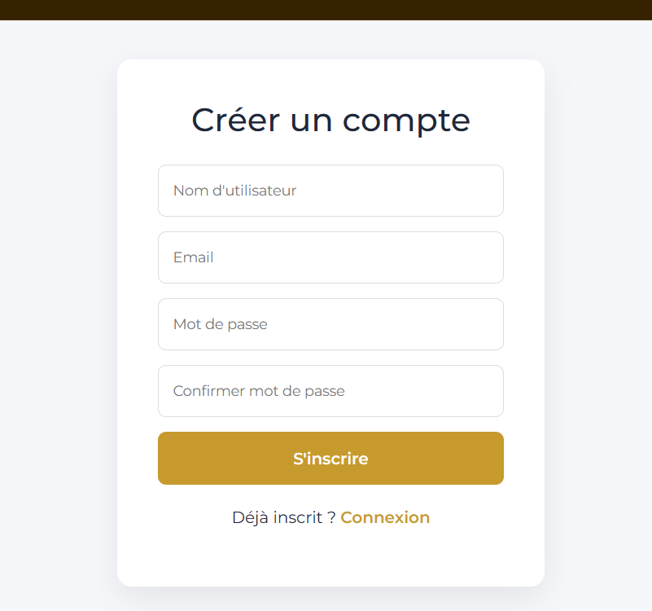
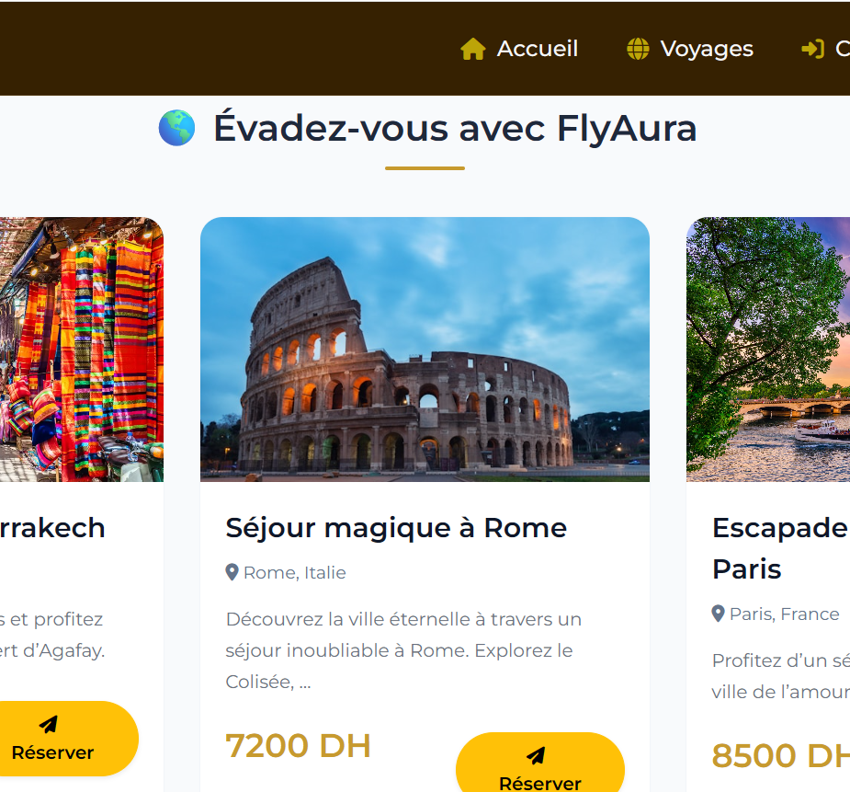
Consultation des voyages disponibles
Création d’un compte utilisateur
Connexion à la plateforme
Réservation d’un voyage
Choix des dates et des options supplémentaires
Gestion des réservations
Paiement des réservations
Consultation des informations du profil utilisateur

Slide 16
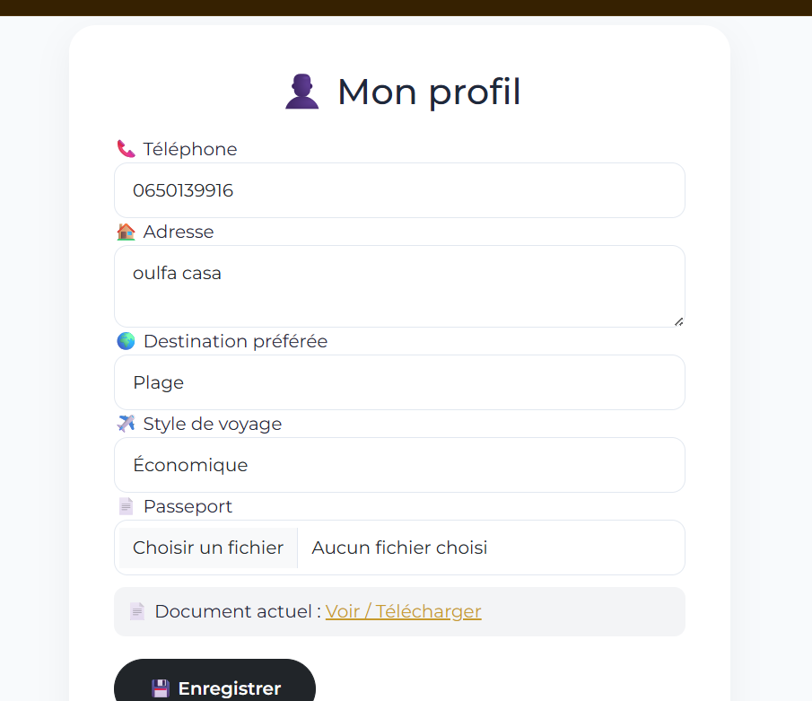
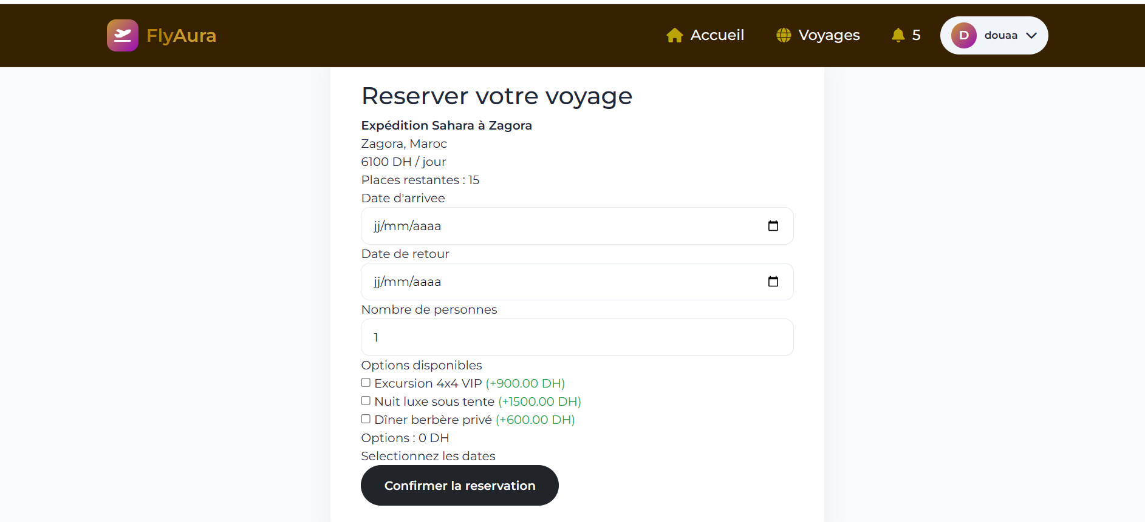
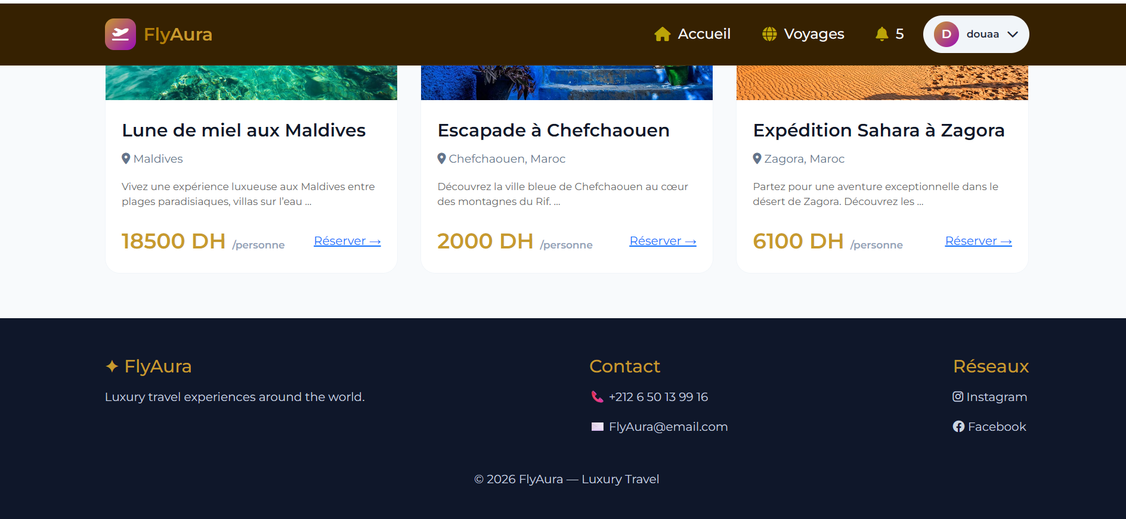
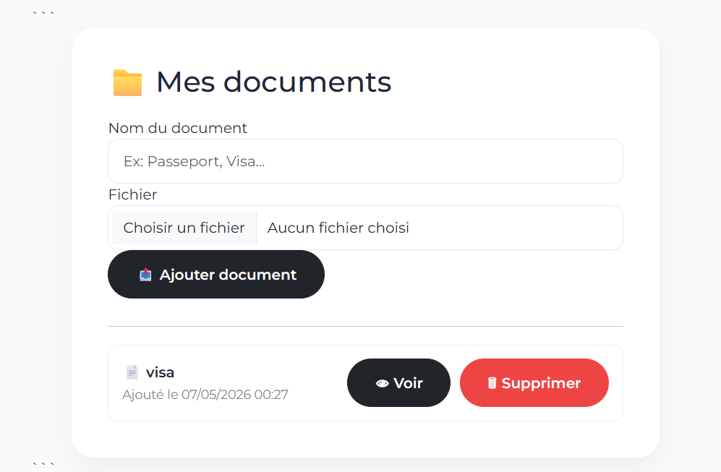

Slide 17
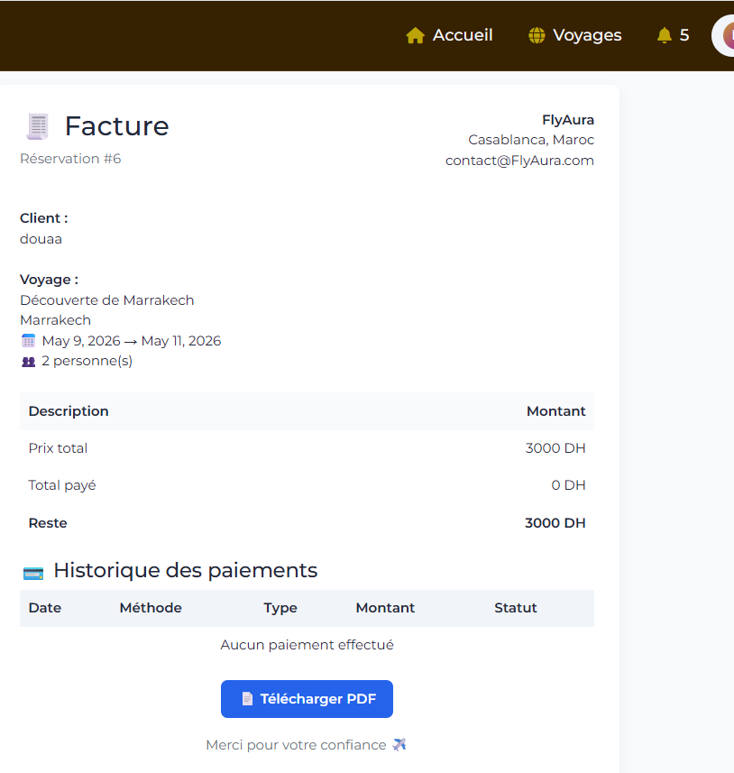
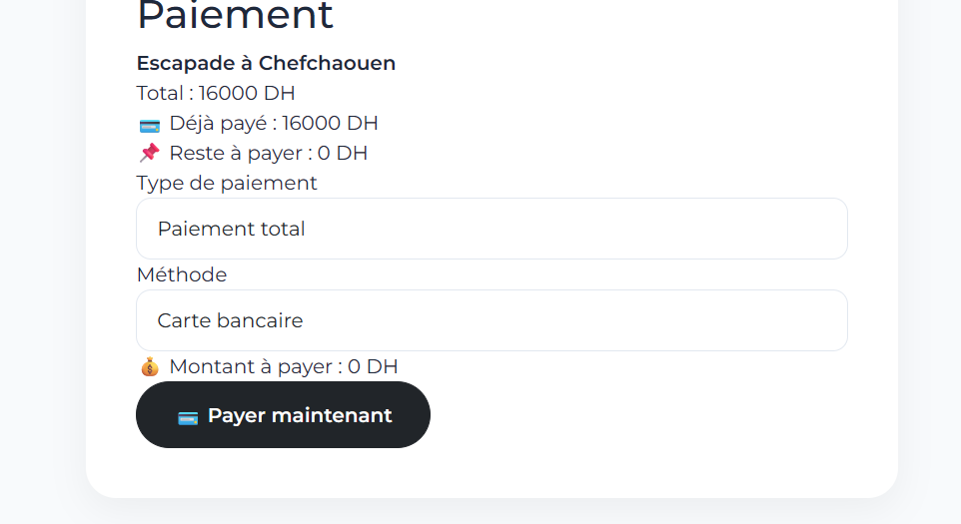
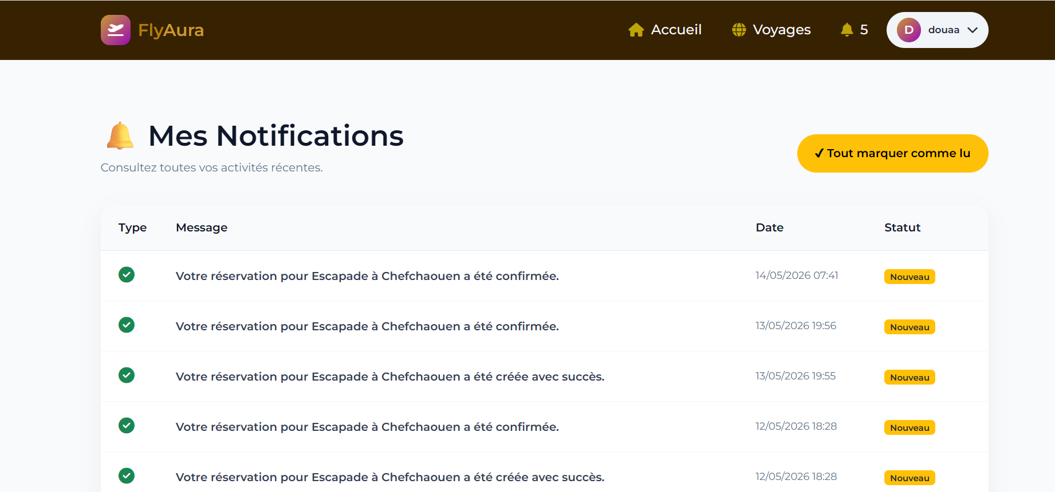

Slide 18
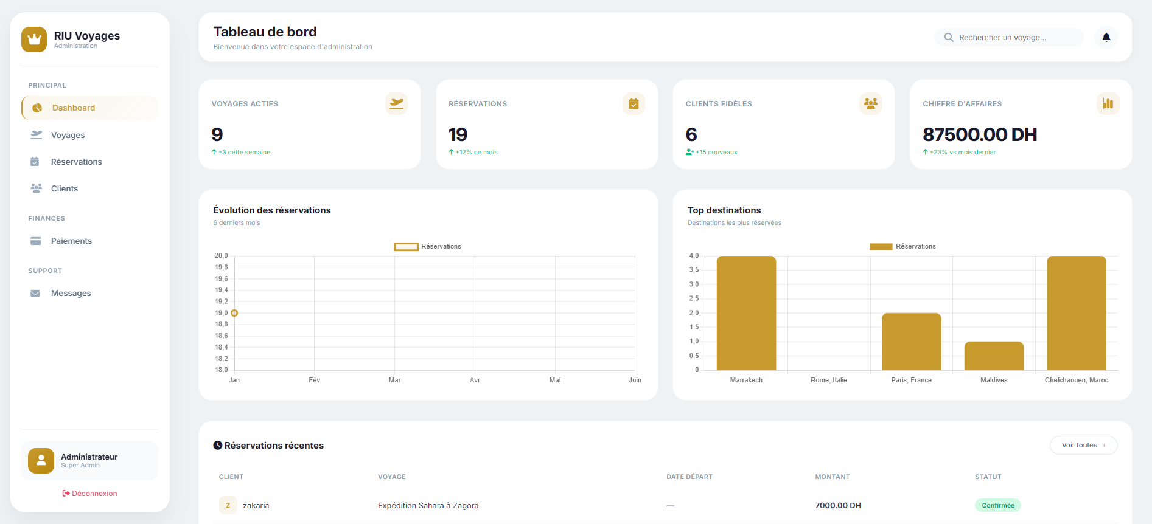

Slide 19
Difficultes rencontres
Configuration de MySQL avec Django.
Gestion des relations entre les modèles.
Mise en place du système d’authentification.
Développement du système de réservation et paiement.
Gestion des erreurs de templates et des routes Django.
Implémentation de la politique d’annulation.
Synchronisation des disponibilités des voyages.

Slide 20
Perspectives d’amélioration
Intégration d’un système de paiement réel en ligne.
Ajout des notifications par email.
Développement d’une application mobile.
Ajout d’un système d’avis et de commentaires.
Intégration d’une carte interactive et géolocalisation.
Amélioration de la sécurité et des performances du système.

Slide 21
CONCLUSION
Ce projet nous a permis de développer une plateforme de gestion de voyages complète en utilisant Django et MySQL. L’application offre plusieurs fonctionnalités telles que la gestion des utilisateurs, des réservations, des paiements simulés et des voyages organisés.
Ce projet nous a également permis de renforcer nos compétences en développement web, en modélisation UML et en gestion de bases de données.

Slide 22



Thank you

